Slide 1


Το νέο λογισμικό προγραμματισμού ρομποτικών συσκευών για αποτελεσματικότερη διδασκαλία
Αντώνης Λάμπρου
Υποψήφιος Διδάκτωρας

Slide 2
Εισαγωγή
Στόχοι λογισμικού.
A’ Μέρος:
  Λογισμικό ρομποτικής πλατφόρμας.
Β’ Μέρος:
  Λογισμικό προσομοιωτή.
Γ’ Μέρος:
  Λογισμικό γραφικού περιβάλλοντος προγραμματισμού.
Σχόλια.

Slide 3
Στόχοι λογισμικού
Το νέο λογισμικό προγραμματισμού ρομποτικών συσκευών έχει ως στόχο την προσέγγιση νέων παιδιών στον τομέα της ρομποτικής.
Τα προϋπάρχοντα προιόντα είτε είναι πολύ εξειδικευμένα και πολύπλοκα για μικρά παιδία ή πολύ απλοποιημένα.
Στόχος μας να καλύψουμε το κενό μεταξύ απλότητας και εξειδίκευσης.

Slide 4
Λογισμικό ρομποτικής πλατφόρμας
Η πλατφόρμα ελέγχου εισόδων και εξόδων είναι ειδικά σχεδιασμένη για το έργο μας.
Δημιουργήσαμε ειδικό λογισμικό πλατφόρμας προσαρμοσμένο για τον έλεγχο των εισόδων και εξόδων.

Slide 5
Λογισμικό ρομποτικής πλατφόρμας
Το λογισμικό περιέχει πολυδιεργασιακό Λειτουργικό Σύστηµα πραγματικού χρόνου (Real Time Operating System) με χρονοπρογραμματισμό εξυπηρέτησης εκ' περιτροπής (round robin scheduler).
Περιέχει οδηγό προτόκoλου επικοινωνίας USB.
Περιέχει βιβλιοθήκη από εντολές για τη λειτουργία των εξόδων και εισόδων.

Slide 6
Λογισμικό ρομποτικής πλατφόρμας
Υπάρχει η δυνατότητα χειροκίνητου προγραμματισμού της πλατφόρμας σε πραγματικό χρόνο, και η δυνατότητα αυτόνομης εκτέλεσης του προγράμματος σε επαναλαμβανόμενη λειτουργία (repeat mode).

Slide 7
Λογισμικό ρομποτικής πλατφόρμας
Τέλος Α΄ Μέρους.

Slide 8
Λογισμικό προσομοιωτή
Το γραφικό περιβάλλον προσομοιωτή είναι πανομοιότυπο με τη ρομποτική πλατφόρμα.

Slide 9
Λογισμικό προσομοιωτή
Υπάρχει η δυνατότητα ελέγχου και προγραμματισμού της πλατφόρμας μέσω του προσομοιωτή.
Επίσης υπάρχει η δυνατότητα παραλαβής προγράμματος από την πλατφόρμα και η φύλαξη προγράμματος σε αρχείο υπολογιστή.

Slide 10
Λογισμικό προσομοιωτή
Τέλος Β’ Μέρους.

Slide 11
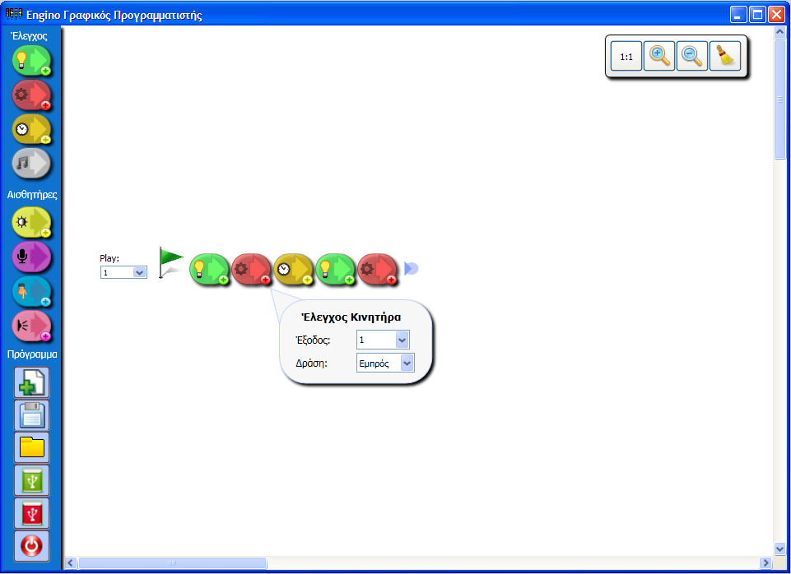
Λογισμικό γραφικού περιβάλλοντος προγραμματισμού

Slide 12
Λογισμικό γραφικού περιβάλλοντος προγραμματισμού
Το γραφικό περιβάλλον προγραμματισμού επιτρέπει τον προγραμματισμό της πλατφόρμας με διαδοχική ακολουθία εντολών.
Κάθε ενέργεια στην πλατφόρμα για έλεγχο εξόδου αντικατοπτρίζεται και αναλύεται στα επι μέρους στοιχεία της.

Slide 13
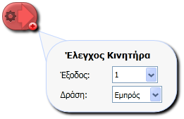
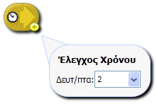
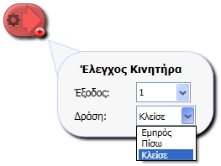
Λογισμικό γραφικού περιβάλλοντος προγραμματισμού
Για παράδειγμα, μια ενέργεια για να ανοίξετε ένα μοτοράκι για 2 δευτερόλεπτα:

Slide 14
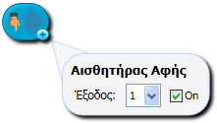
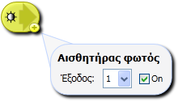
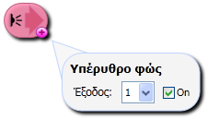

Λογισμικό γραφικού περιβάλλοντος προγραμματισμού
Αισθητήρες:
 | Αισθητήρας ήχου

Slide 15
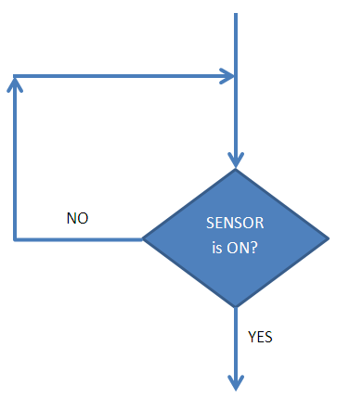
Λογισμικό γραφικού περιβάλλοντος προγραμματισμού
Κάθε ενέργεια αισθητήρα εσωκλείει την εξής ροή:

Slide 16
Λογισμικό γραφικού περιβάλλοντος προγραμματισμού
Γενικά Προτερήματα:
  Ο χρήστης μπορεί να δημιουργήσει μια ακολουθία εντολών, να τη μεταρρυθμίσει, και να τη στείλει μέσω USB στην πλατφόρμα για εκτέλεση.
  Ο χρήστης μπορεί να ελέγξει πολλαπλές εξόδους ταυτόχρονα.
  Επίσης, υπάρχει η δυνατότητα παραλαβής ενός προγράμματος από την πλατφόρμα (ή τον προσομοιωτή) και η παρουσίαση του σε μορφή διαδοχικής ακολουθίας εντολών.
  Δημιουργία αναλυτικής και αλγοριθμικής σκέψης.

Slide 17
Λογισμικό γραφικού περιβάλλοντος προγραμματισμού
Σχολιασμός:
  Αφαιρέσαμε τη δυνατότητα εκτέλεσης βρόχων (loops) και αποφάσεων (if statements) εντός της διαδοχικής ακολουθίας εντολών, για λόγους απλότητας.
  Λόγο αυτού, υπάρχουν περιορισμοί όπως για παράδειγμα ο έλεγχος 2 αισθητήρων ταυτοχρόνως.

Slide 18
Λογισμικό γραφικού περιβάλλοντος προγραμματισμού
Τέλος Γ΄ Μέρους.

Slide 19
Σχόλια
‘Εχουμε καταφέρει να δημιουργήσουμε ένα φιλικό περιβάλλον προγραμματισμού ρομποτικής.
Στο μέλλον το γραφικό περιβάλλον θα βελτιωθεί για καλύτερη χρήση.
Μελετούμε την εισαγωγή νέων εντολών που θα λύνουν τους περιορισμούς του υφιστάμενου γραφικού περιβάλλοντος, έχοντας υπόψη την απλότητα χρήσης.

Slide 20
Τέλος
Ευχαριστώ για την προσοχή σας.
Αντώνης Λάμπρου
A.Lambrou@frederick.ac.cy
http://staff.frederick.ac.cy/com.la/

